Slide 1

Методическое пособие по созданию игр на Unity.
Учебное пособие по игровому движку Unity
Для кого:
  Начинающие разработчики (с нуля).
  Студенты и школьники профильных направлений.
  Преподаватели ИТ-кружков (как готовая программа).
  Энтузиасты, мечтающие создать свою первую игру.

Slide 2
Что такое Unity?
Unity — кроссплатформенная среда разработки компьютерных игр. Unity позволяет создавать приложения, работающие на более чем 25 различных платформах, включающих персональные компьютеры, игровые консоли, мобильные устройства, интернет-приложения и другие. Выпуск Unity состоялся в 2005 году и с того времени идёт постоянное развитие.
Основными преимуществами Unity являются наличие визуальной среды разработки, межплатформенной поддержки и модульной системы компонентов. К недостаткам относят появление сложностей при работе с многокомпонентными схемами и затруднения при подключении внешних библиотек.
На Unity написаны множество игр, приложений, визуализации математических моделей, которые охватывают множество платформ и жанров. При этом Unity используется как крупными разработчиками, так и независимыми студиями.

Slide 3

Что мы делаем?
Не просто учебник, а пошаговая дорожная карта.
От установки программы до первого рабочего прототипа.
Понятная теория + много практики.
Упаковываем сложный геймдев в простой формат.

Slide 4

Язык програмирования С#
C# — язык программирования, который часто используют для написания скриптов в Unity. Многие функции и инструменты движка прописаны именно на этом языке.
Сочетание Unity и C# обеспечивает хорошую среду для разработки игр. Однако одного знания инструментов недостаточно, чтобы упростить сложный процесс проектирования и программирования настоящей игры. Необходимые навыки можно получить только на практике и с помощью реальных примеров.

Slide 5

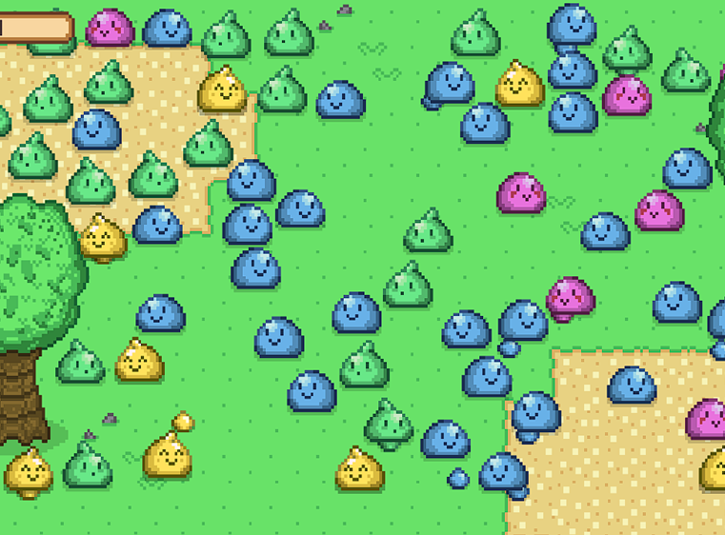
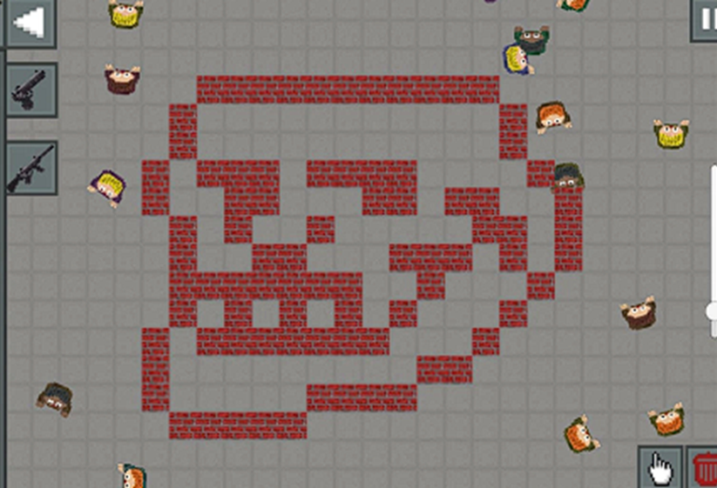
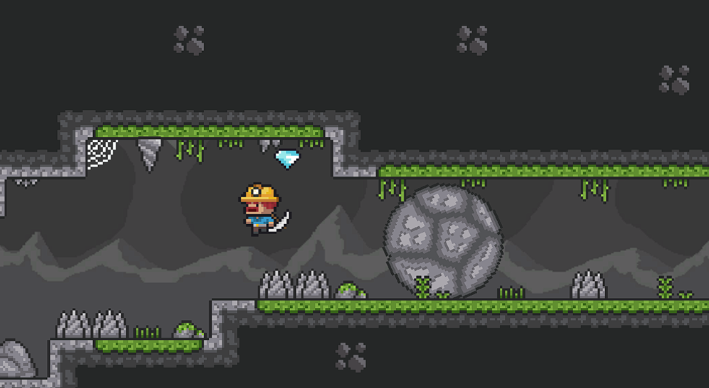

Вы научитесь:
Собирать рабочий прототип в Unity с нуля.​
Внедрять игровые механики шаг за шагом.​
Тестировать игру на ранних этапах.​
Доводить игры до конца.

